Slide 1
MANŒUVRE DES NAVIRES
INTRODUCTION

Slide 2
La manœuvre est l'art de gouverner un navire. La manœuvre consiste, pour celui qui la dirige, à donner des ordres de barre, de propulsion (allure des machines ou des moteurs) et d'une manière générale à diriger l'équipage, afin de placer le navire dans une position prédéterminée, en toute sécurité.

Slide 3
La difficulté de l'art réside à parvenir à prendre en compte tous les paramètres qui contribuent au déplacement du bateau et à les utiliser.

Slide 4
Les navires évoluent à l’interface de deux fluides : l’eau et l’air. L’eau exerce sur la carène une force hydrostatique permettant au navire de flotter et une force hydrodynamique (liée à la vitesse et à la forme du navire) aussi appelée résistance de carène qui s’oppose à ses mouvements.

Slide 5
L’air ou plus concrètement le vent apparent exerce sur les œuvres mortes une contrainte aérodynamique (liée à la vitesse de l’air et au profil que le navire présente au vent).

Slide 6
Les écoulements de ces deux fluides sont souvent instables et fortement marqués par des turbulences qui compliquent l’analyse des contraintes exercées.

Slide 7
La manœuvre d’un navire peut s’appréhender comme un problème de physique d’analyse des évolutions d’un solide en interaction avec les fluides en mouvement qui l’entourent. Les données à prendre en compte sont particulièrement nombreuses. Elles sont liées au navire, à son chargement mais aussi à l’environnement portuaire, au vent et à la mer.

Slide 8
Les navires récents sont plus grands et proportionnellement plus légers que leurs aînés. Ils dérivent plus facilement sous l’effet du vent. La maîtrise de leurs trajectoires et de leurs évolutions est un exercice difficile.

Slide 9
L’importance des risques d’accident et de pollution n’autorisant pas l’improvisation, une approche rigoureuse et professionnelle s’impose. Elle se formalise concrètement par une étroite collaboration entre le capitaine du navire et le pilote du port dont la formation spécifique et la capacité d’anticipation sont précieuses.

Slide 10
La manœuvre est la spécialité d'une profession : les pilotes de navire. Le pilote a en effet suivi un parcours initiatique alliant plusieurs années de navigation, des connaissances théoriques validées par concours d’état et une longue formation délivrée par ses pairs.

Slide 11
Les capitaines et les pilotes qui assument conjointement la responsabilité des manœuvres privilégient une approche basée sur la connaissance des navires et de l’environnement portuaire, l’observation, la pratique et l’expérience.

Slide 12
« Etudies d’abord la science puis poursuis par la pratique née de cette science ». Cette méthode, ancrée dans la culture maritime, permet d’anticiper les réactions du navire et de « ressentir » empiriquement les forces qui s’exercent sur les œuvres vives et sur les œuvres mortes. Elle fait appel à la « sensibilité » du marin.

Slide 13
La maîtrise de « l’art de la manœuvre » se perfectionne chaque jour. Son apprentissage est long et demande un investissement personnel important. Il consiste à adapter en permanence le cap et la vitesse du navire en s’aidant des forces qui s’exercent sur lui. Ces diverses forces qui agissent sur le navire en manœuvre peuvent être classées en deux catégories :

Slide 14
- Celles que le manœuvrier met en action et qu’il peut modifier à son gré. Ce sont principalement : les poussées des hélices, le moment évolutif du gouvernail, la tension des aussières et des chaînes d’ancres, la traction des remorqueurs…

Slide 15
- Les forces que le manœuvrier subit, mais dont il doit faire des alliées : les effets du vent, du courant, des résistances de carènes, de la houle, les effets évolutifs des hélices…

Slide 16
On appelle également manœuvres, les opérations qui consistent à amener le navire dans une position prédéterminée ; on peut ainsi énumérer :
les manœuvres d'entrée, de sortie de port et de chenalage ;
les manœuvres d'accostage et d'appareillage ;

Slide 17
les manœuvres de mouillage, de prise ou de largage de coffre et d'amarrage;
les manœuvres de récupération d'homme à la mer ;
les manœuvres de mise à l'eau d'embarcations, de bouées, de filets, etc. ;
les manœuvres de remorquage, de ravitaillement à la mer, de passage de courrier ou de transfert de personnel ;
etc.

Slide 18
Pour l'exécution de ces opérations, tout ou partie de l'équipage est appelé aux postes de manœuvre.

Slide 19
On appelle apparaux de manœuvre tous les appareils qui concourent à l'exécution de ces opérations : appareil à gouverner, guindeaux, treuils, bossoirs, ligne de mouillage, aussières , les ancres et les chaines

Slide 20
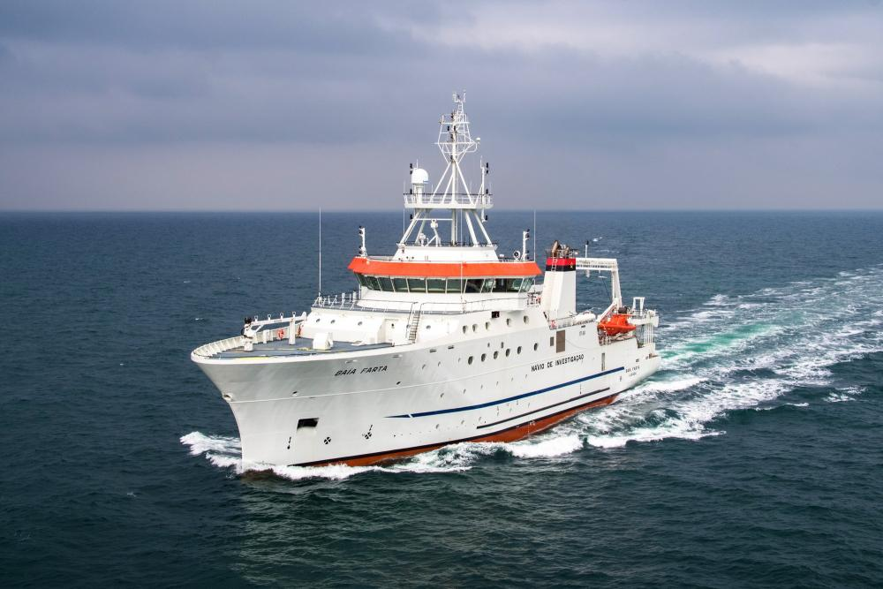
navire

Slide 21
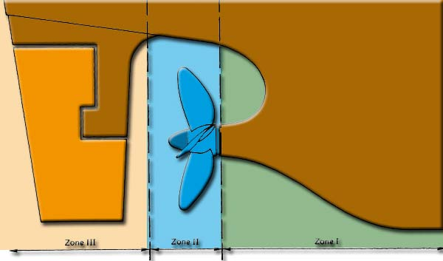
L’hélice et gouvernail

Slide 22
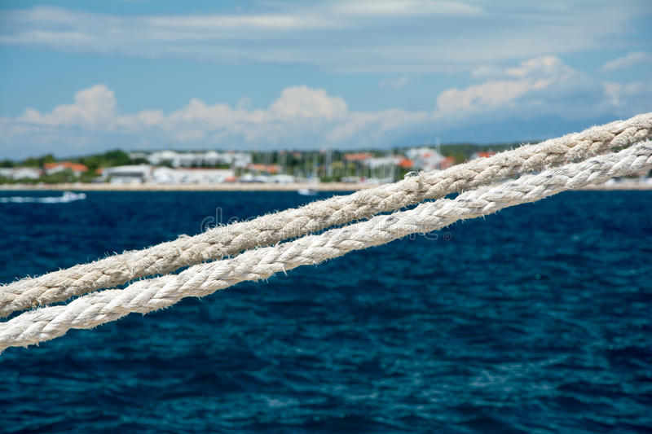
LES HAUSSIERES
(amarres)

Slide 23
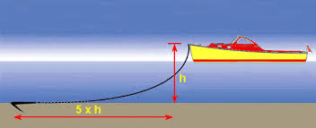
L’ancre et les chaines
(mouillage)

